Slide 1
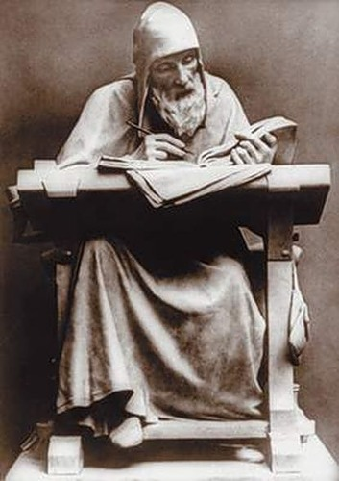
Народ, що не знає своєї історії, є народ сліпців
О. Довженко

Slide 2
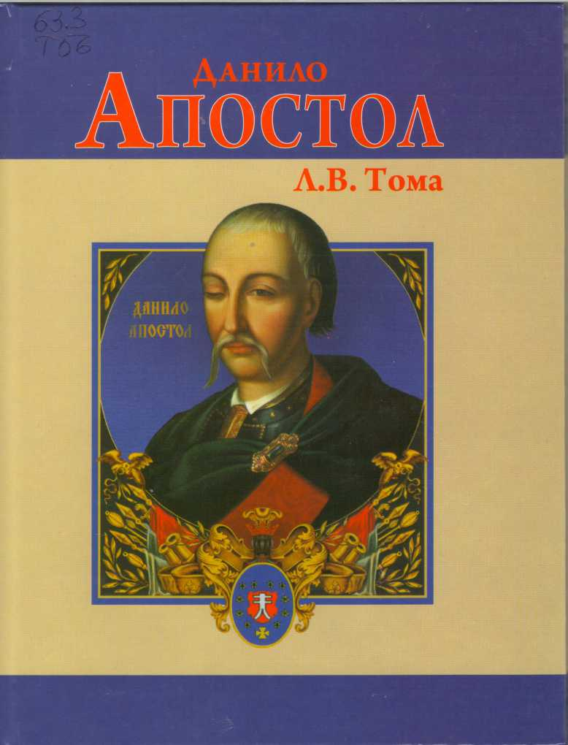
Тома Л.В. – К.:ПАТ «ДАК «Укрвидавполіграфія», 2012. – 96с.
Данило Апостол – (1654-1734), ставши гетьманом Лівобережної України у скрутний для країни час, незважаючи на свій більш ніж поважний вік (73роки), зумів залишити помітний слід в історії України: саме за його петицією Анна Іоаннівна у так званих «»

Slide 3
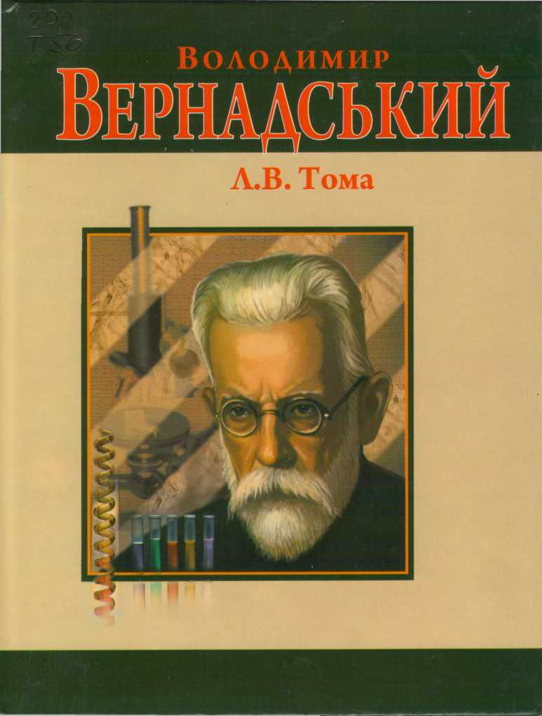
Тома Л.В. Володимир Вернадський. – К.:ПАТ «ДАК «Укрвидавполіграфія», 2012. – 128с.
В історії важко уявити вченого, який би зробив так багато для людства, як
Володимир Вернадський. Природознавець, філософ, основоположник про живу речовину.
Перший президент Української академії наук.

Slide 4
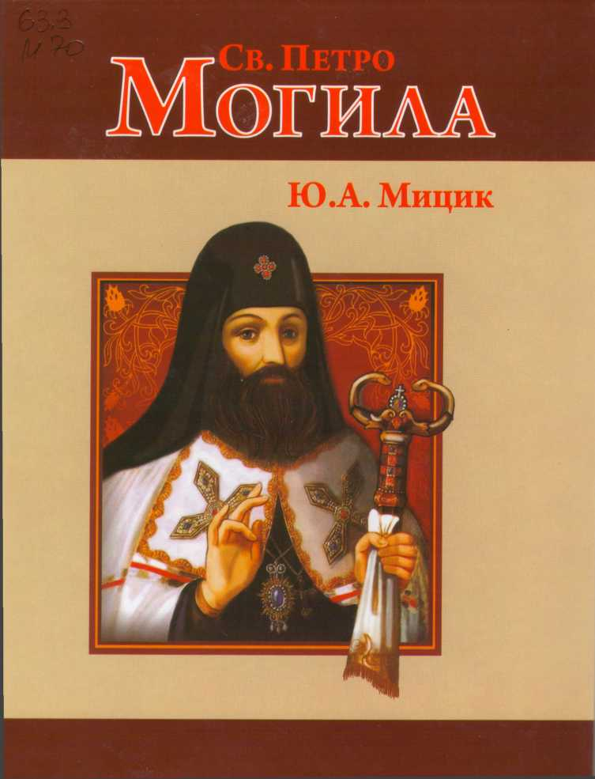
Мицик Ю.А. Св. Петро Могила. – Київ: ПАТ «ДАК « Укрвидавполіграфія», 2012. – 128с.
Значення діяльності святого Петра Могили – одного з найвидатніших церковних, культурних і політичних діячів України – важко переоцінити.
Недарма час, протягом якого він був митрополитом називають Могилянською добою.
1996 року Петра Могилу було причислено до лику святих Православної Церкви.

Slide 5
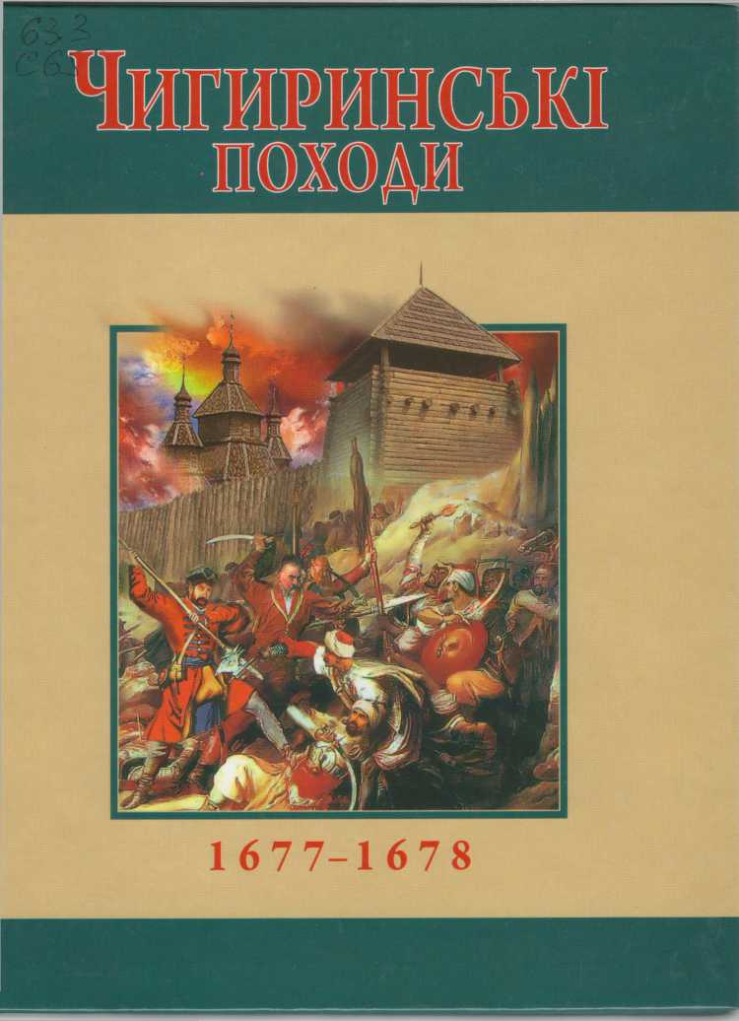
Сорока Ю.В. Чигиринські походи/ Ю.В.Сорока; художн.-оформлювач О.Г. Жуков. – К.: Шанс, 2012. – 128с.
Походи турецької армії та її союзників на Правобережжя і до Чигирина, а також битви, які відбувалися в межах тієї операції османського війська, дістали назву Чигиринських походів 1677-1678 років.

Slide 6
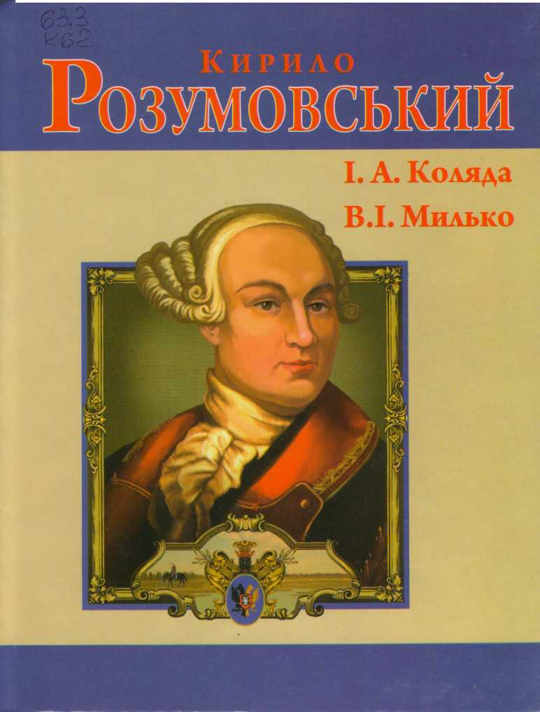
Коляда І.А. ,Милько В.І. Кирило Розумовський.- К.:ПАТ «ДАК «Укрвидавполіграфія», 2012.- 128с.
Він пройшов карколомний шлях від пастуха до президента Імперської Академії наук і мистецтв, отримав титул графа Російської імперії і став останнім гетьманом України-Гетьманщини (1750-1764).

Slide 7
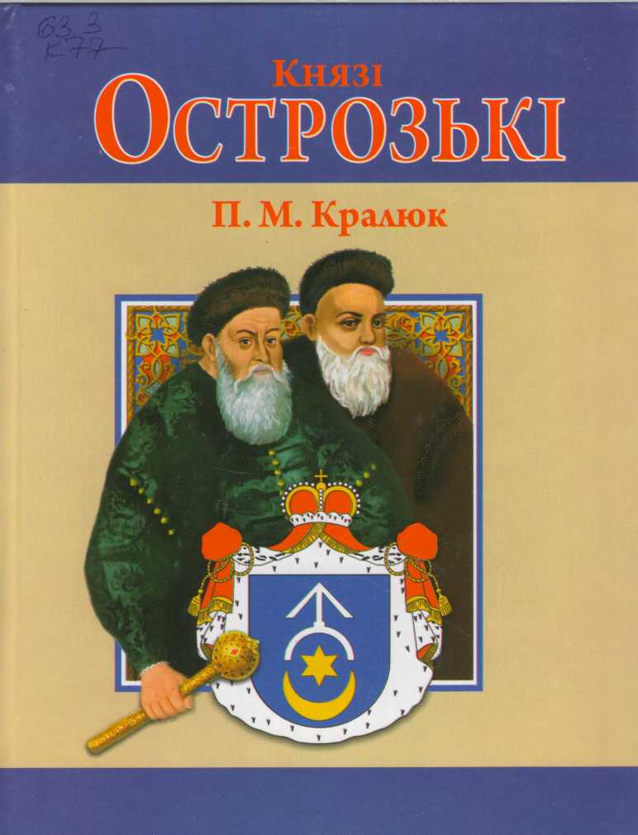
Кралюк П.М. Князі Острозькі. – К.: ПАТ «ДАК «Укрвидавполіграфія», 2012. – 128с.
Вагому роль в історії українських земель періоду Середньовіччя відіграла династія князів Острозьких, зокрема її представники
Костянтин Іванович
(бл. 1460-1530)
та його син
Василь Костянтин (1526-1608). Після розпаду Київської Русі виступили продовжувачами давньоруських політичних та культурних традицій.

Slide 8
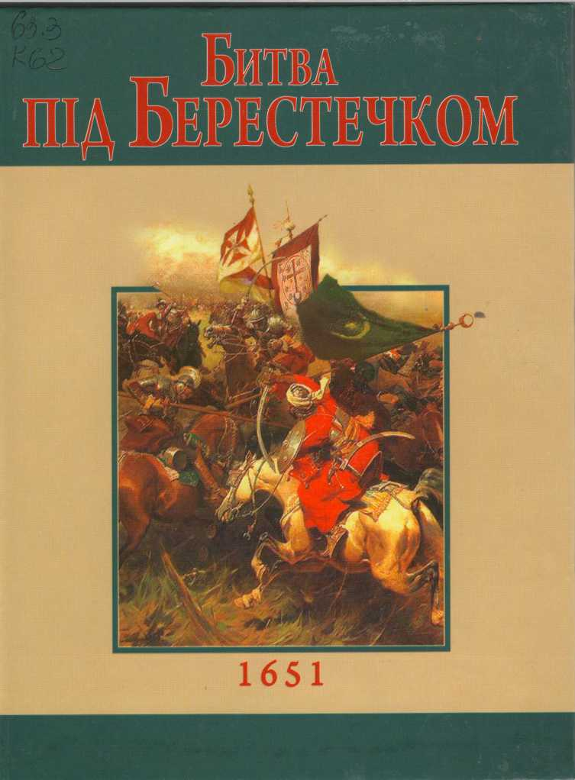
Коляда І.А., Марченко С.А., Кирієнко О.Ю. Битва під Берестечком /І.А. Коляда та ін.; худож.-оформлювач О.Г. Жуков. – К.: Шанс, 2012. – 128с.
Наймасштабнішою битвою періоду Української національно-визвольної війни 1648-1654 років була битва під Берестечком, де в бою зіткнулися, з одного боку, козацько-селянське військо Богдана Хмельницького, його союзники кримські татари та військо Речі Посполитої – з іншого.

Slide 9
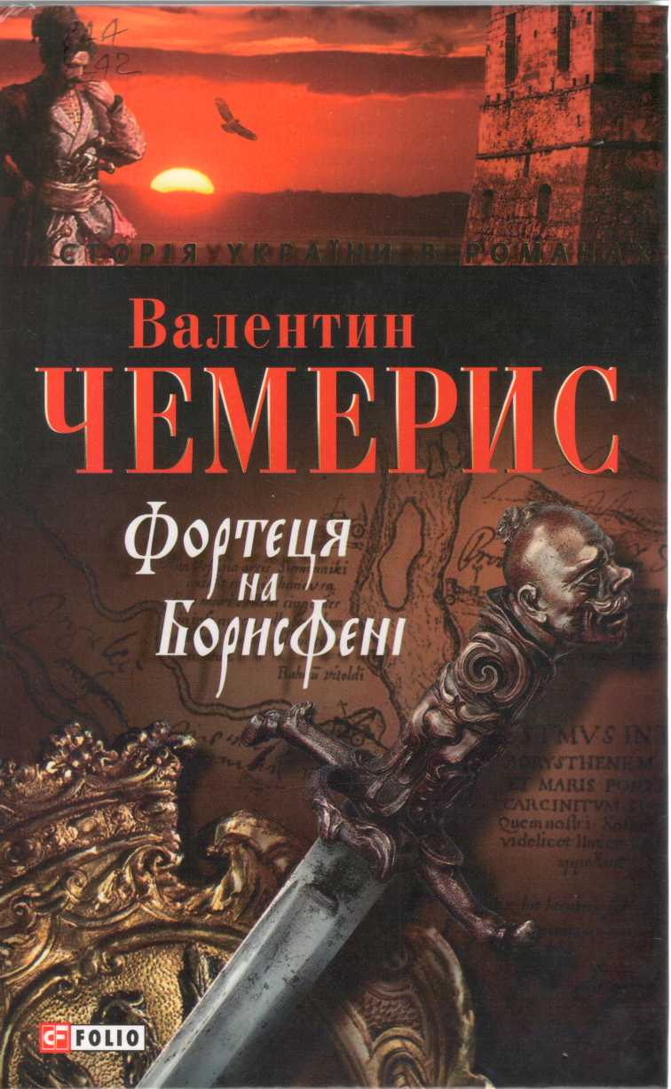
Чемерис В.Л. Фортеця на Борисфені: іст. Роман/ В.Л. Чемерис; худож. –іл. С.В. Кривенченко. – Харків: Фоліо, 2012. – 443с.
Що може бути цікавішим за її величність Історію? Тільки Історія, про яку розповідають цікаво, небайдуже та неупереджено. Саме так, як це робить Валентин Чемерис – відомий український письменник, автор багатьох історичних та фантастичних романів і оповідань, лауреат літературних премій.

Slide 10
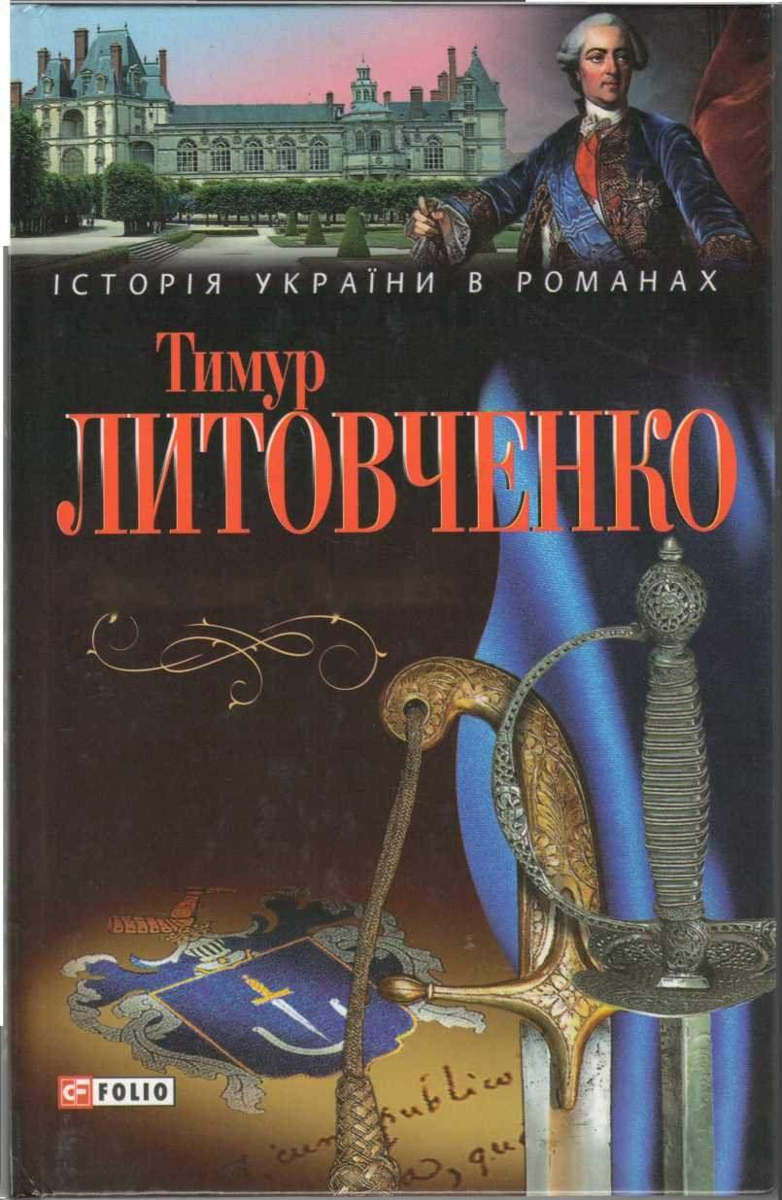
Литовченко Т.І. Орлі, син Орлика/ Т.І. Литовченко; худож.-ілюстратор І.І.Яхін. – Харків:Фоліо, 2012. – 282с.
Ім’я гетьмана П. Орлика загальновідоме: сподвижник І.Мазепи, спадкоємець його слави, автор «Пактів й конституцій законів та вольностей Війська Запорозького»… Набагато менше сучасні українці знають про його сина Григорія Орлика, який був відомим політичним і військовим діячем доби французького короля ЛюдовікаХV, видатним дипломатом. Життя Г.Орлі було сповнене небезпечних пригод, з яких він завжди виходив з честю.

Slide 11

Антоненко-Давидович Б.Д. Смерть. Сибірські новели/ Б.Д. Антоненко-Давидович. – Харків: Фоліо, 2012. – 379с.
«Сибірські новели» – це низка неповторних людських доль і характерів, яким з того чи іншого боку довелося пройти через криваву машину ГУЛАГу.
Центральний персонаж повісті «Смерть» - український інтелігент Кость Горобенко. Колишній прибічник Петлюри, він був членом різних українських організацій. Але потім зрікся свого коріння.

Slide 12
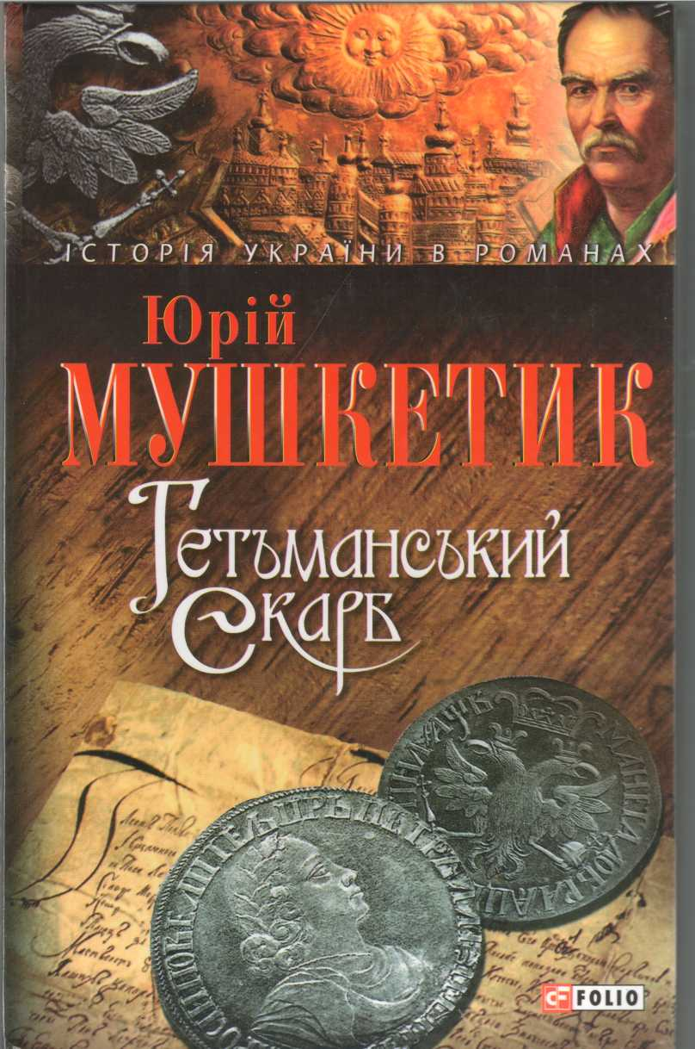
Мушкетик Ю.М. Гетьманський скарб: роман/ Ю.М. мушкетик; художн.-ілюстратор С.В. Кривенченко. – Харків: Фоліо, 2012. – 415 с.
Юрій Мушкетик – відомий майстер сучасної української прози, лауреат Державної премії ім. Т.Шевченка.
У романі «Гетсиманський скарб» письменник досліджує проблему пошуку легендарного скарбу наказного гетьмана Полуботка.

Slide 13
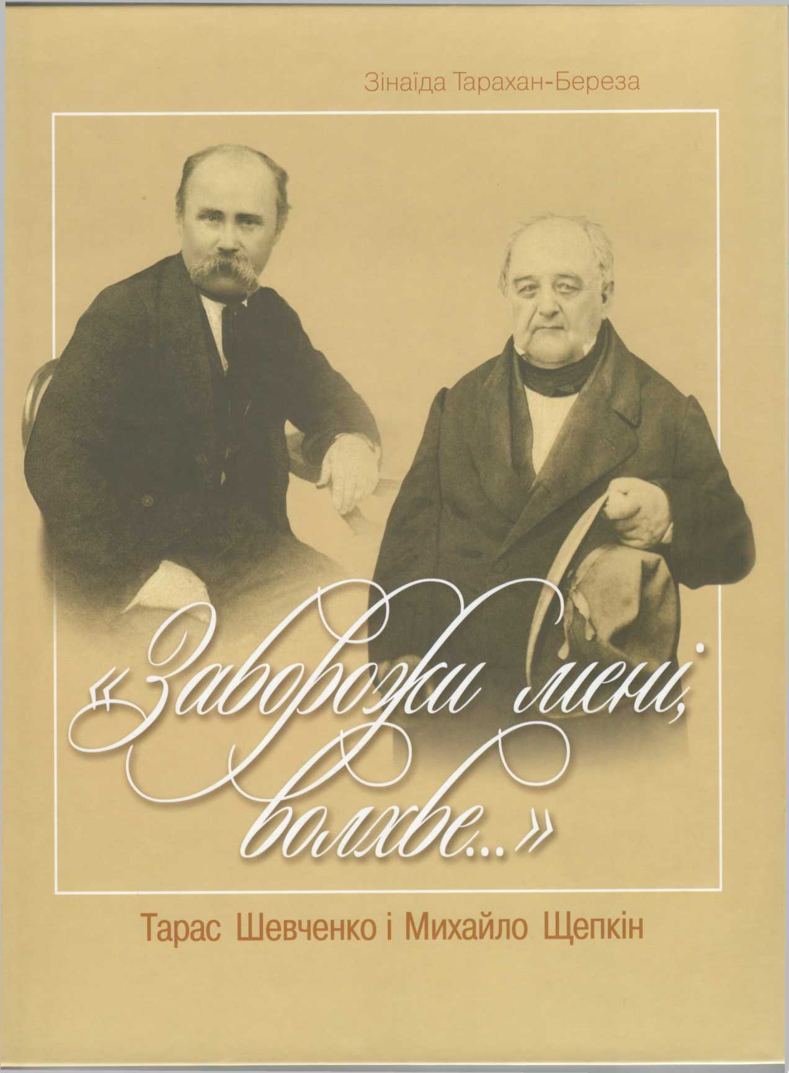
Тарахан-Береза З.П. «Заворожи мені, волхве…». Тарас Шевченко і Михайло Щепкін/
Видання, присвячене 200-літньому ювілею з дня народження Т.Г.Шевченка і 225-річчю М.С. Щепкіна, збагачує шевченкознавство цікавим аспектом. Автор, спираючись на науково-історичні документи, здійснила оригінальне дослідження щодо живописного твору Т.Г.Шевченка
«Портрет Михайла Щепкіна».

Slide 14
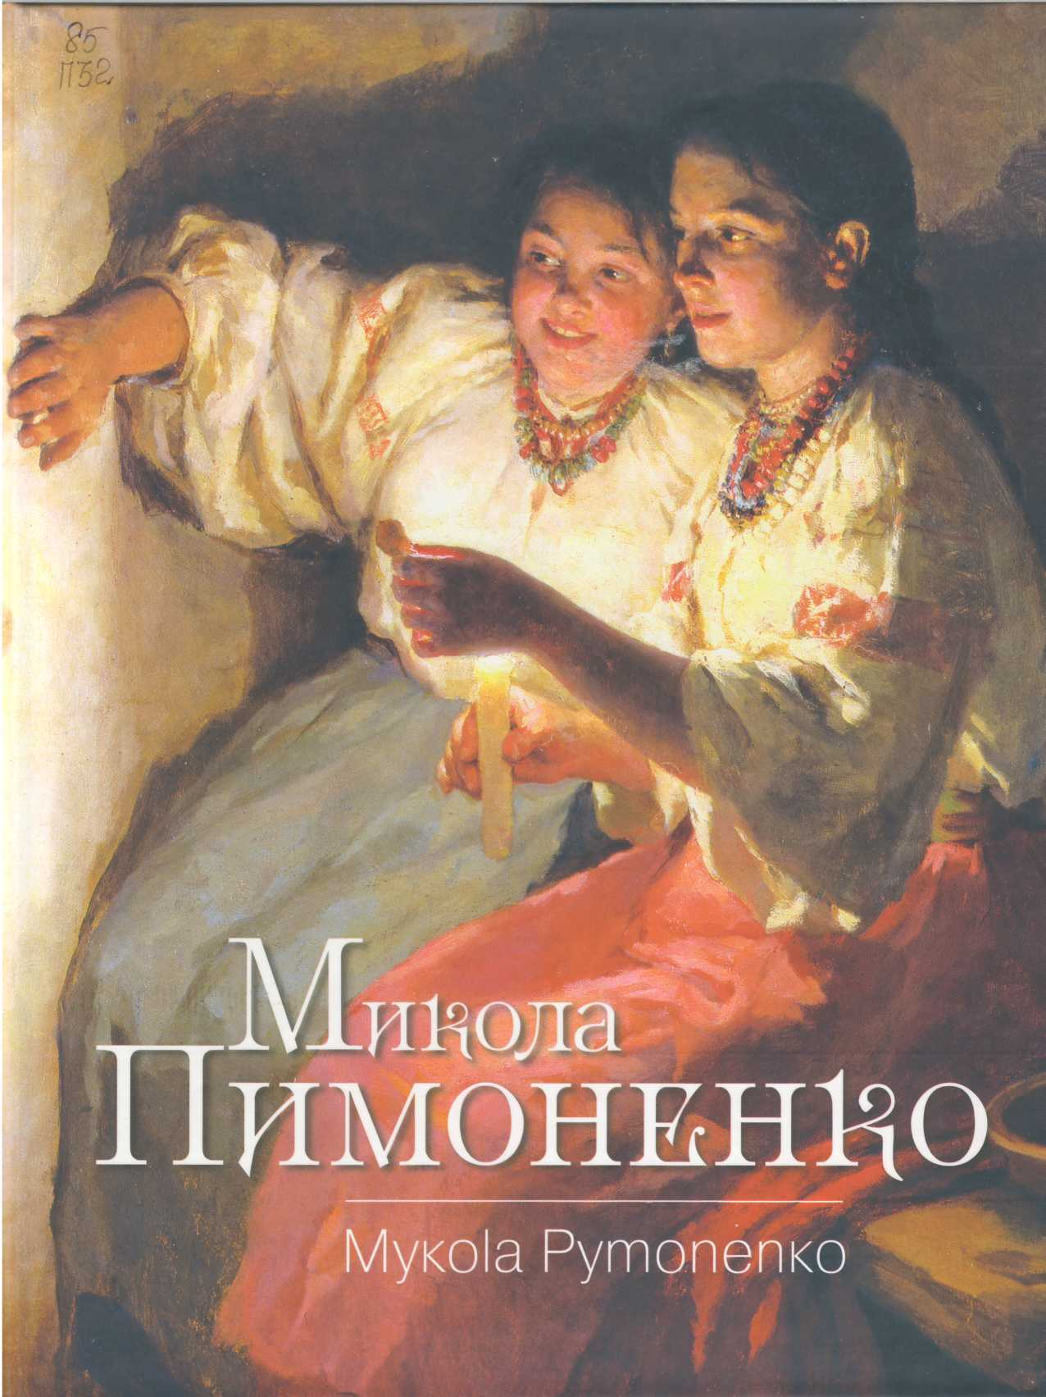
Микола Пимоненко: альбом/ І.В.Огієвська. – К.: Мистецтво,2012. – 128с.
В альбомі репродукуються твори визначного українського художника кінця ХІХ – початку ХХ ст. Миколи Корниловича Пимоненка (1862-1912), який правдиво і поетично відобразив життя села, змалював звичаї і побут українців, створив яскраві народні образи.

